Slide 1
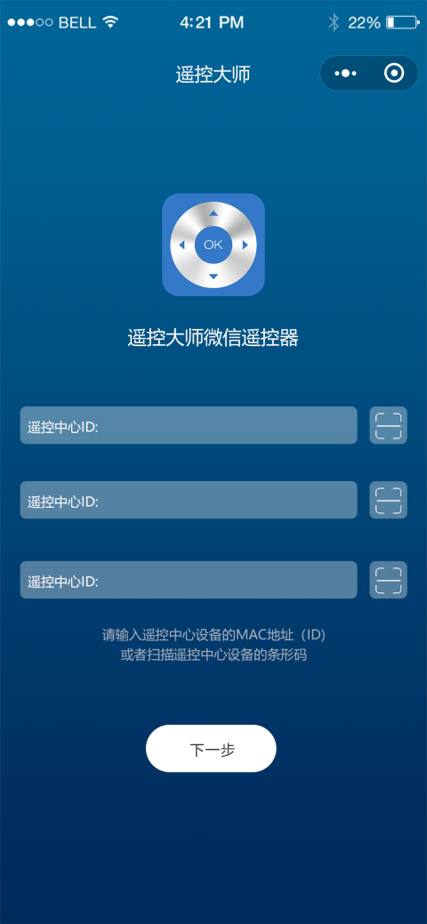
调用微信遥控器的小程序
是酒店应用的一个DEMO
也可以作为遥控大师APP的微信版遥控器的入口
可以输入多个遥控中心的ID（最多3个）
也可以通过扫描设备的条码获得ID

Slide 2
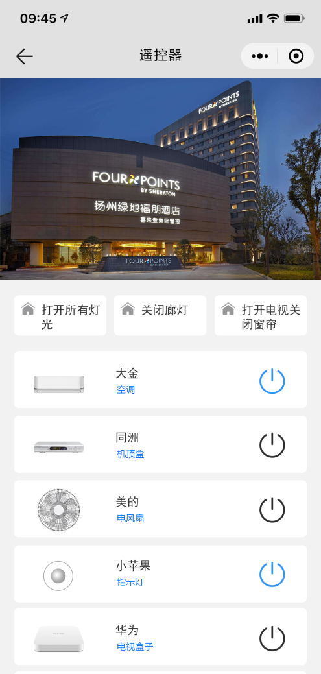
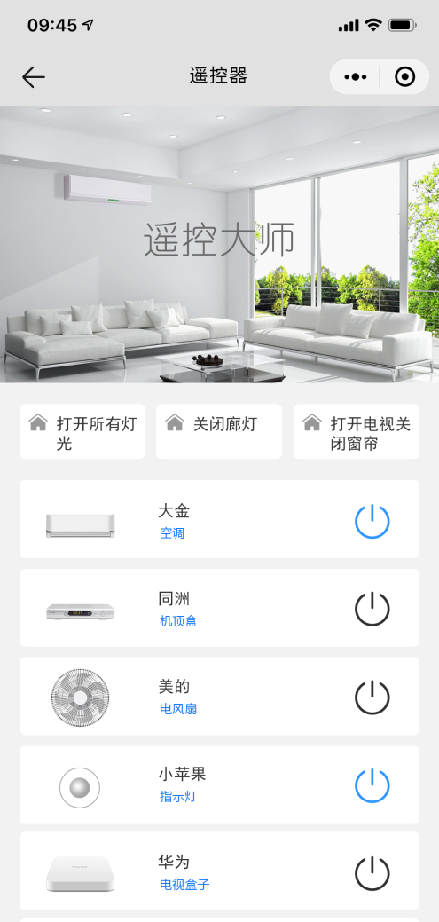
微信遥控器的主页
通过上一层传入图片地址，显示图片，图片以宽度满屏，高度自动，保持比例
如果没有图片地址，默认图片显示
场景按钮，根据遥控大师APP创建的场景显示，如果没有就不显示，一行3个，超过换行
设备的指示灯也作为一个设备操作
如果只有1个遥控器，跳过此页

Slide 3
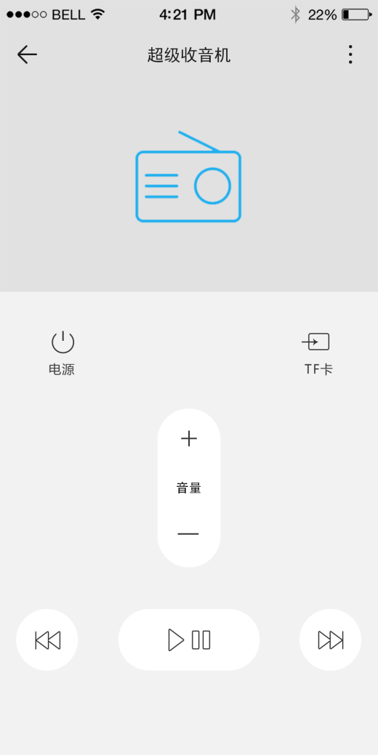
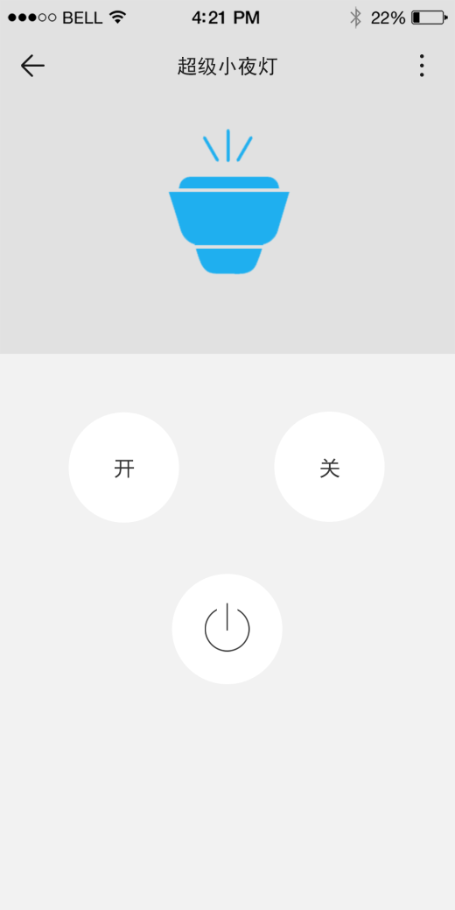
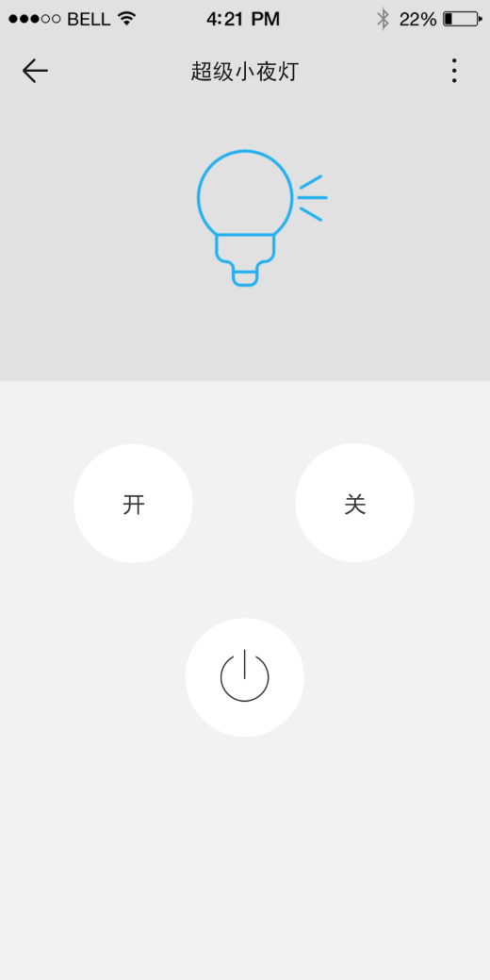
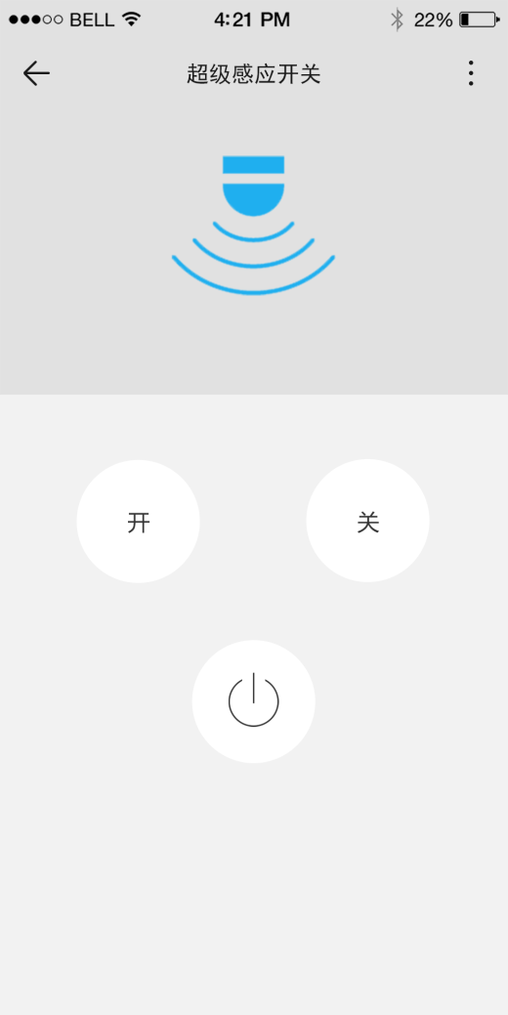
超级收音机 超级小夜灯 超级灯泡 超级感应开关

Slide 4
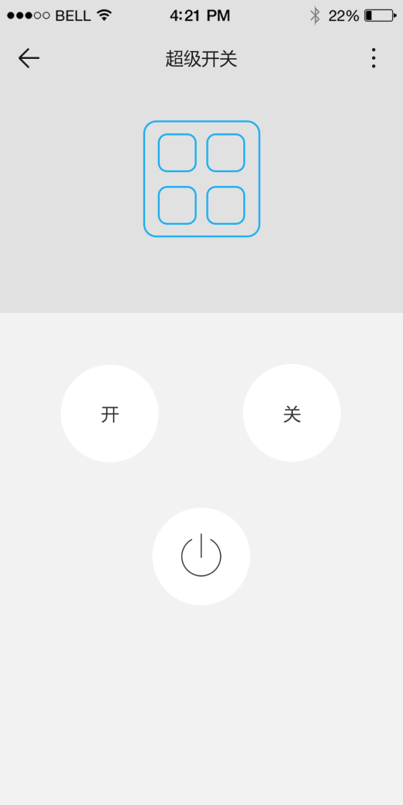
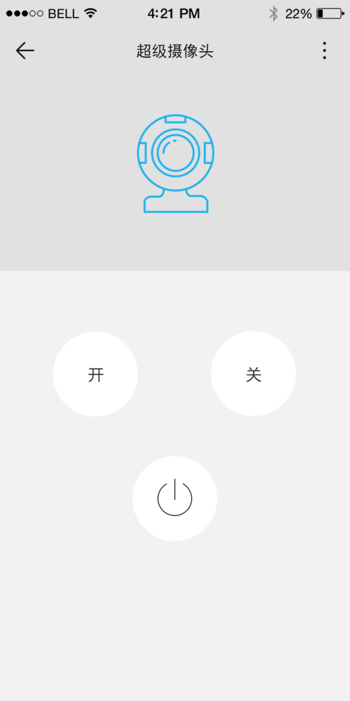
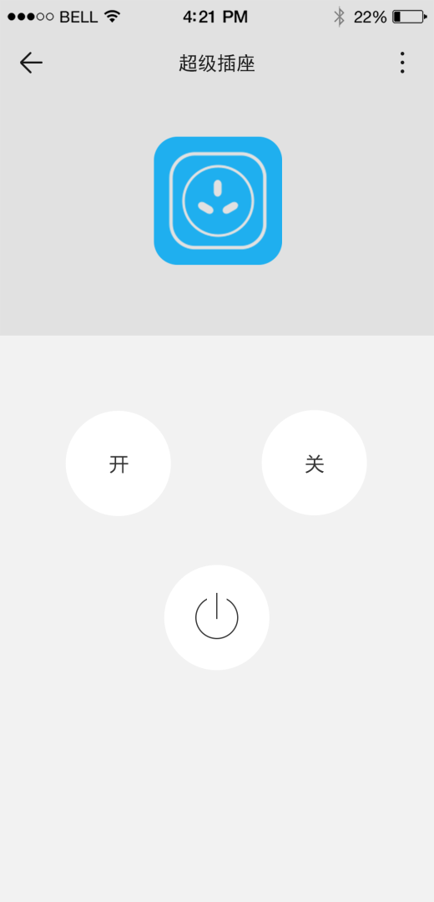
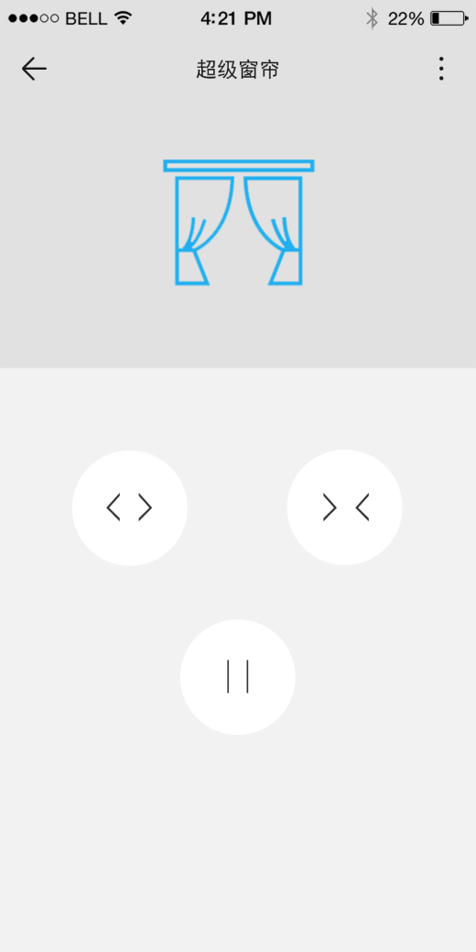
超级开关 超级摄像头 超级插座 超级窗帘

